Slide 1


Slide 2
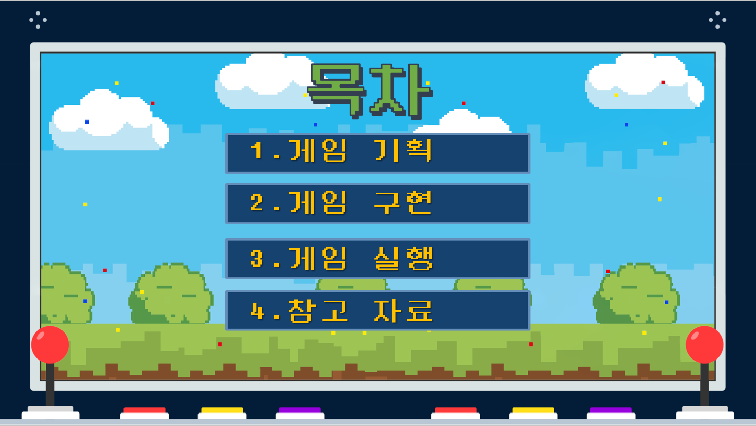

Slide 3
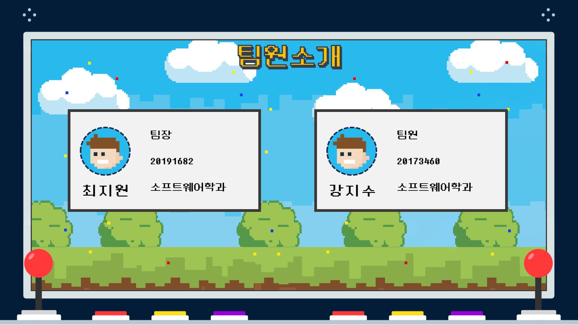

Slide 4
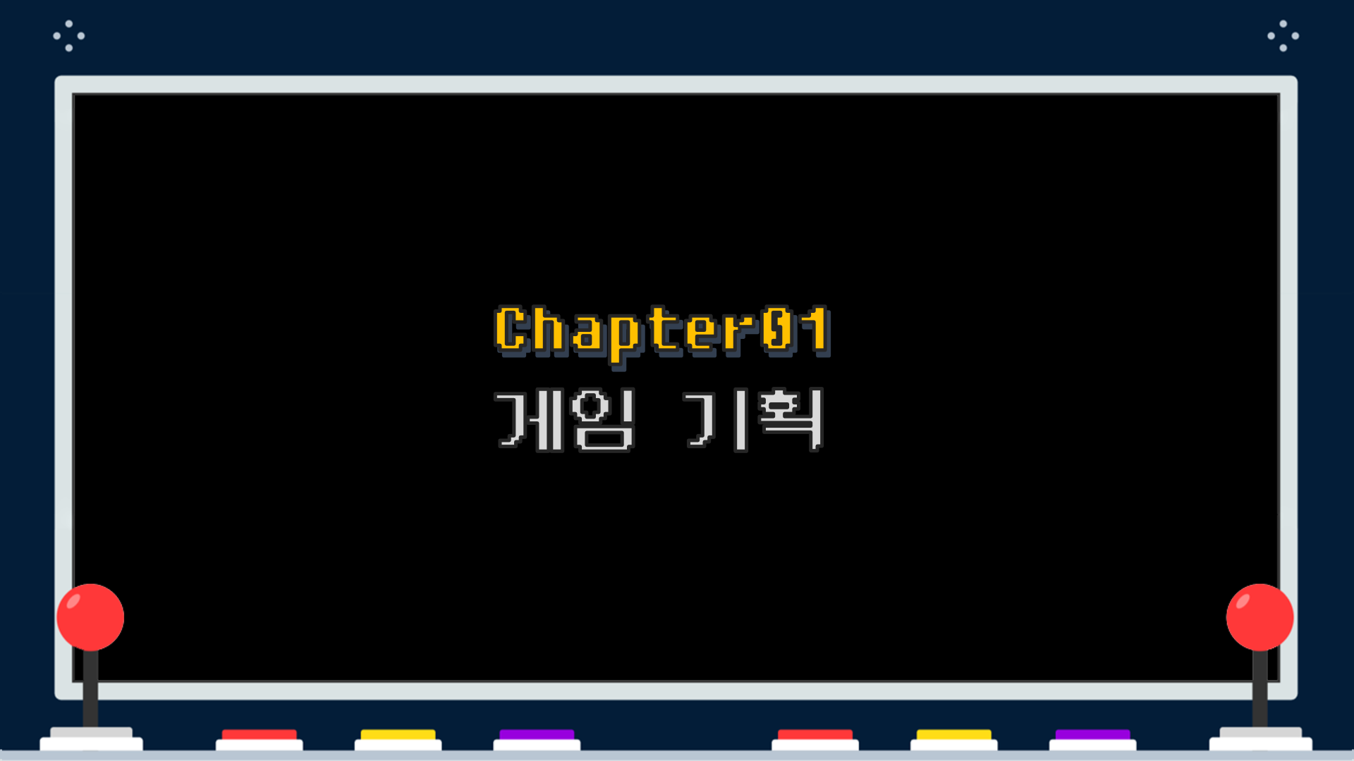

Slide 5
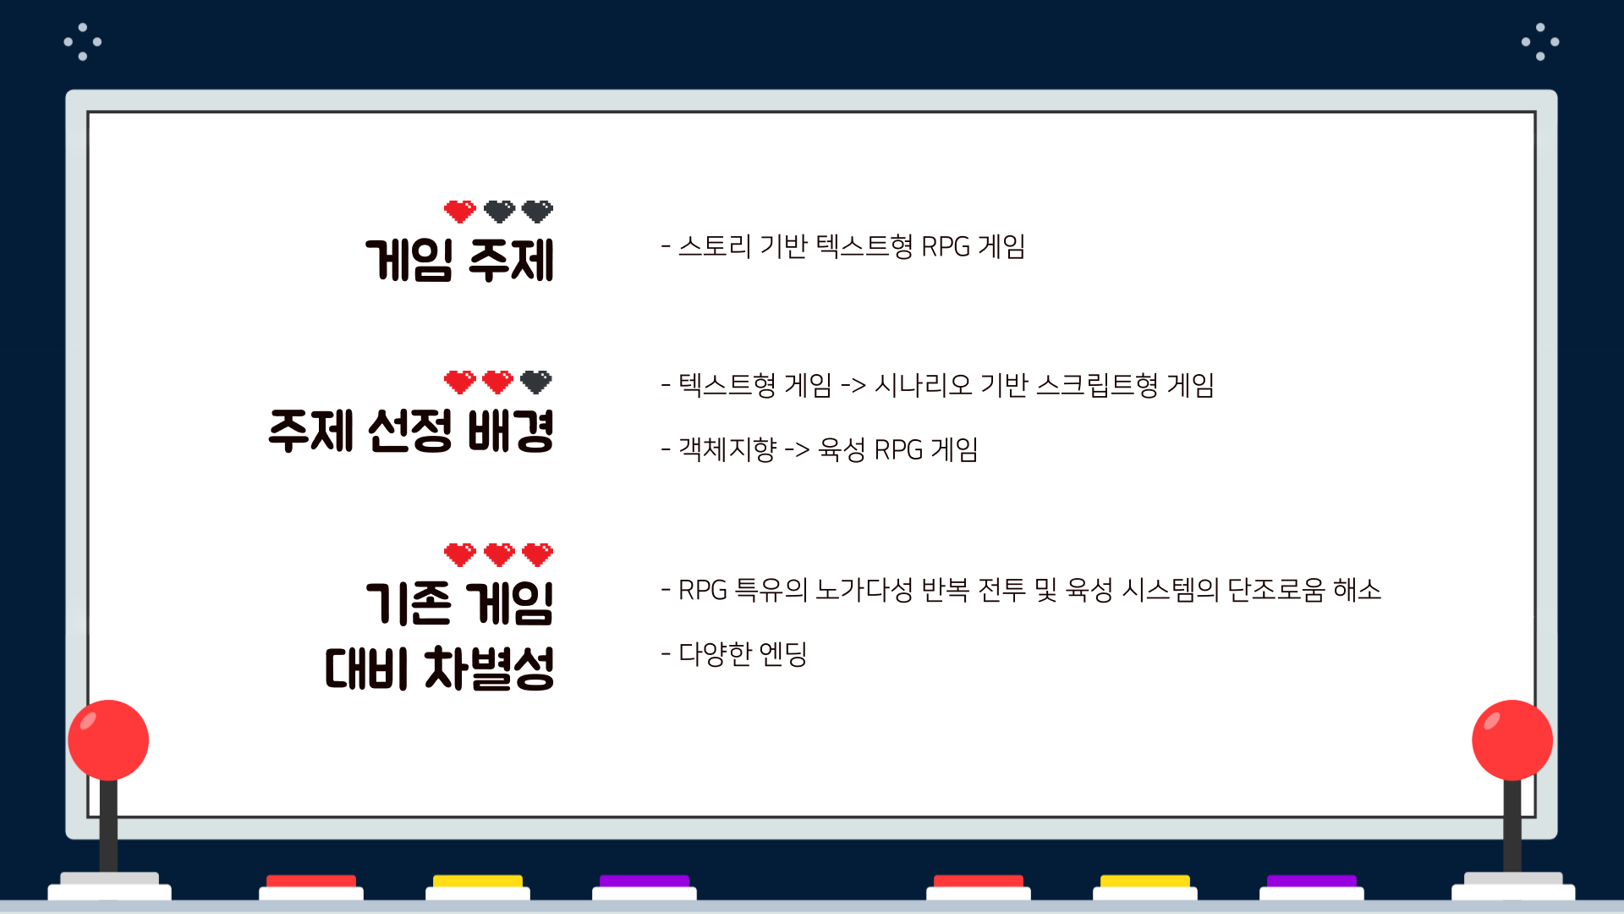

Slide 6
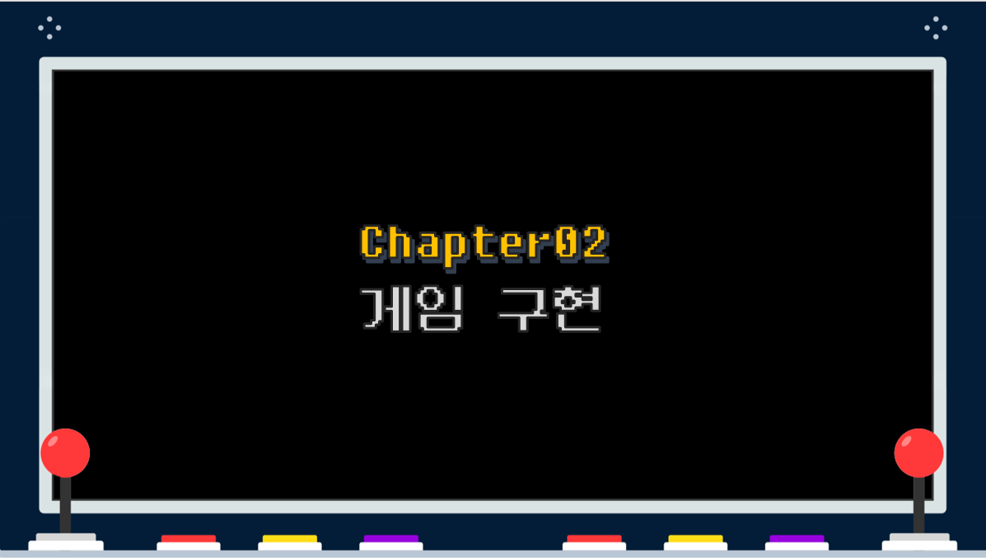

Slide 7
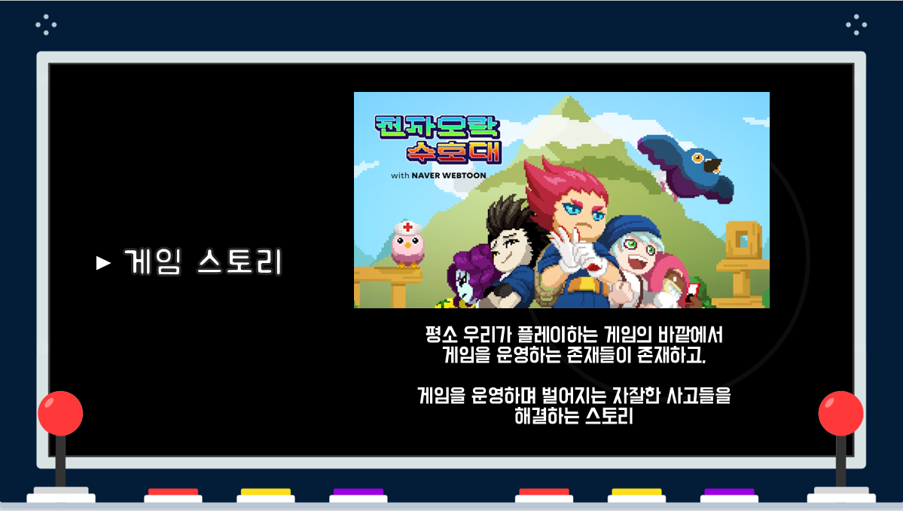

Slide 8
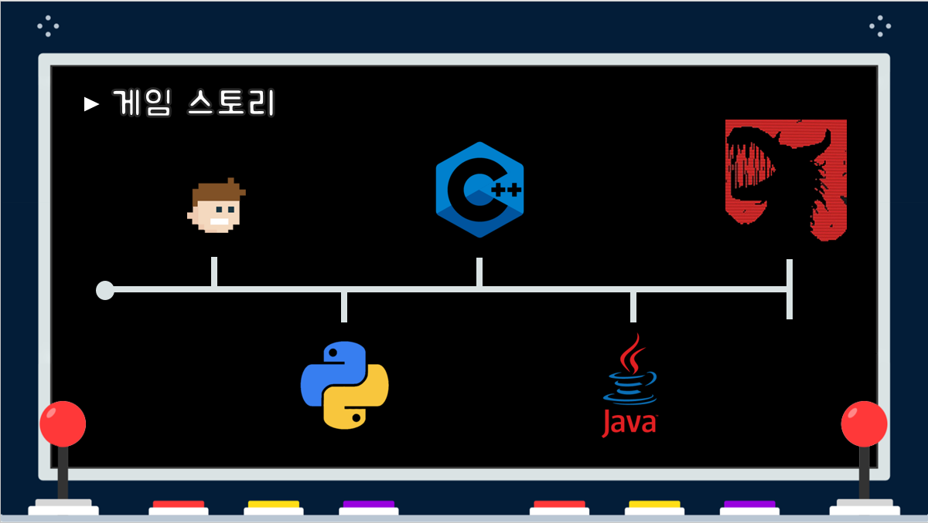

Slide 9
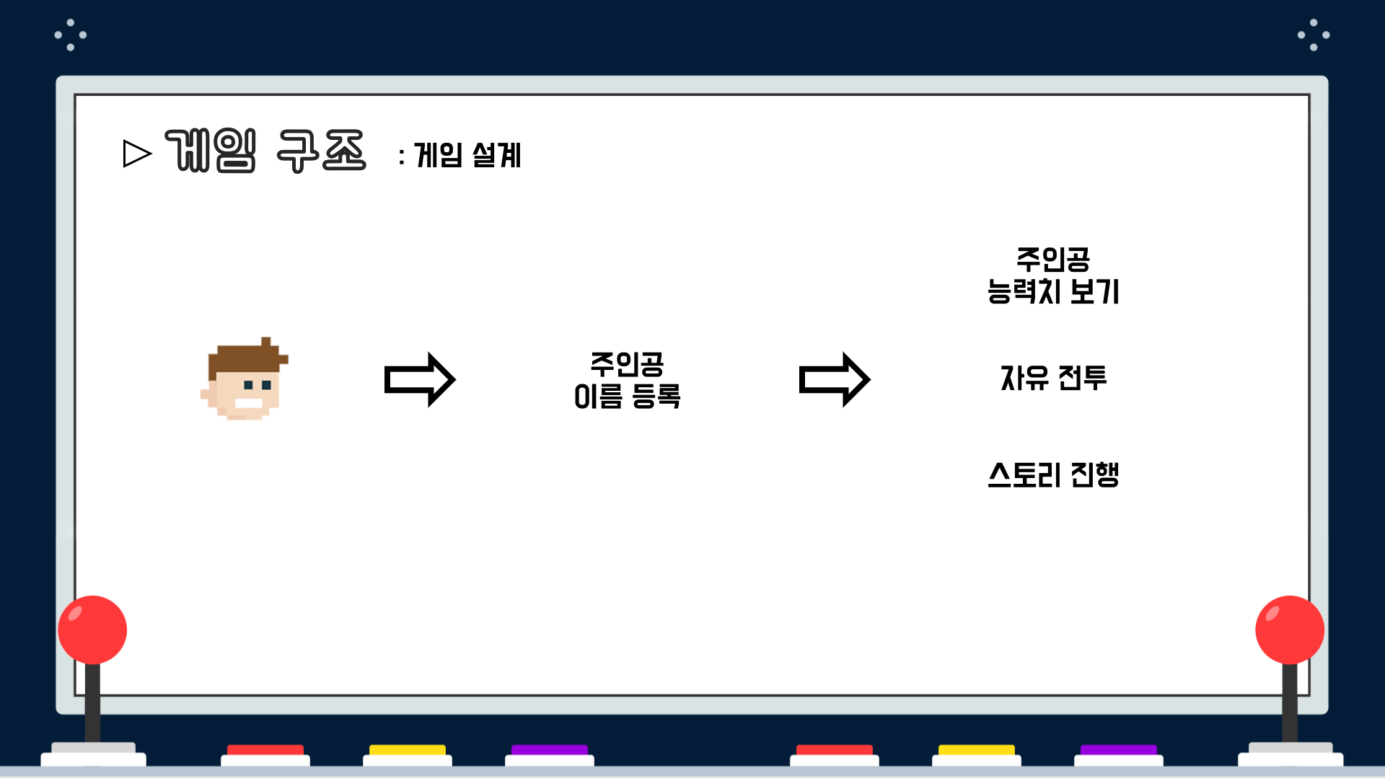

Slide 10
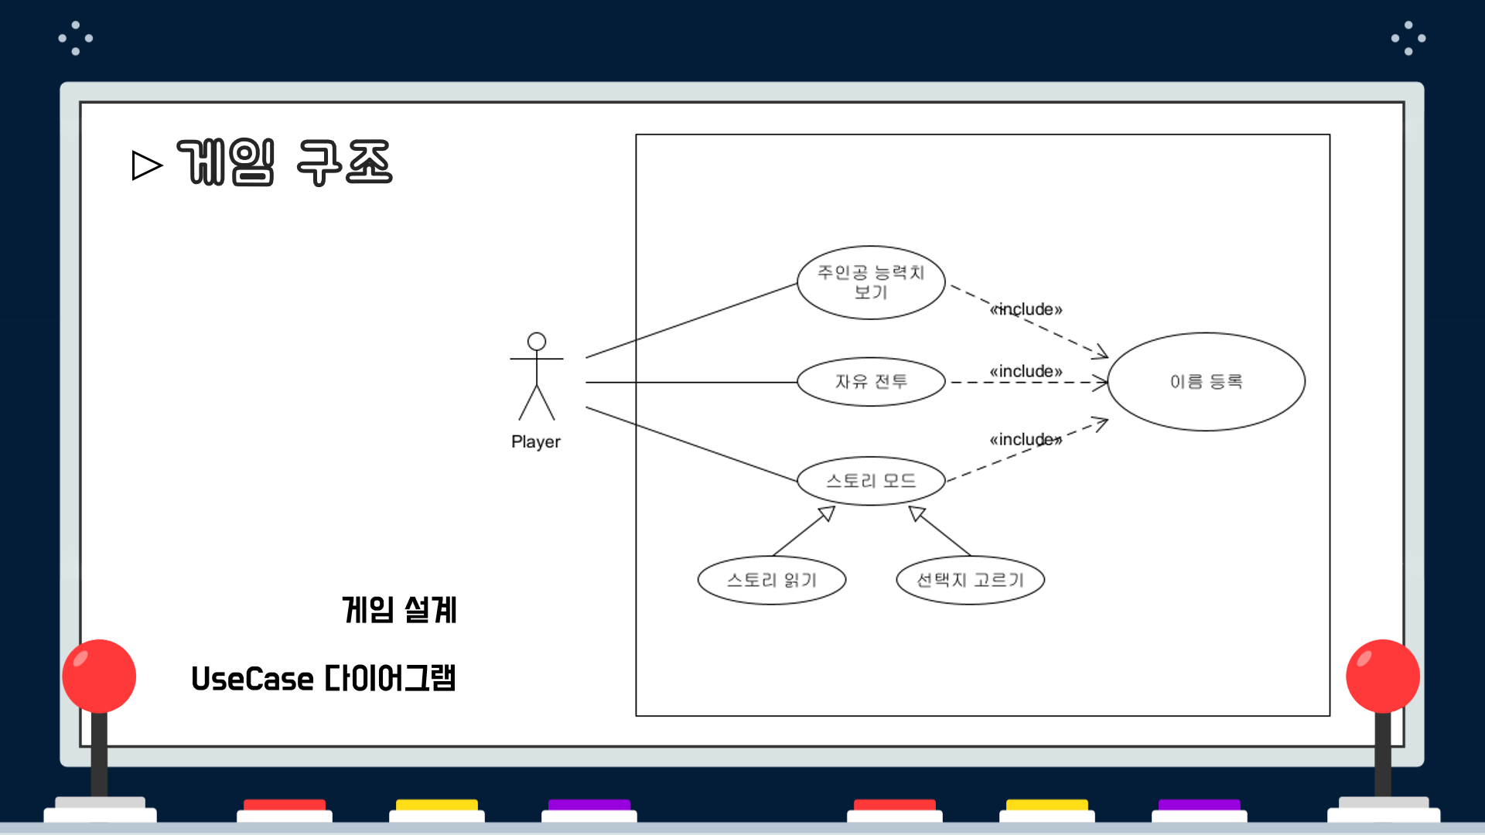

Slide 11
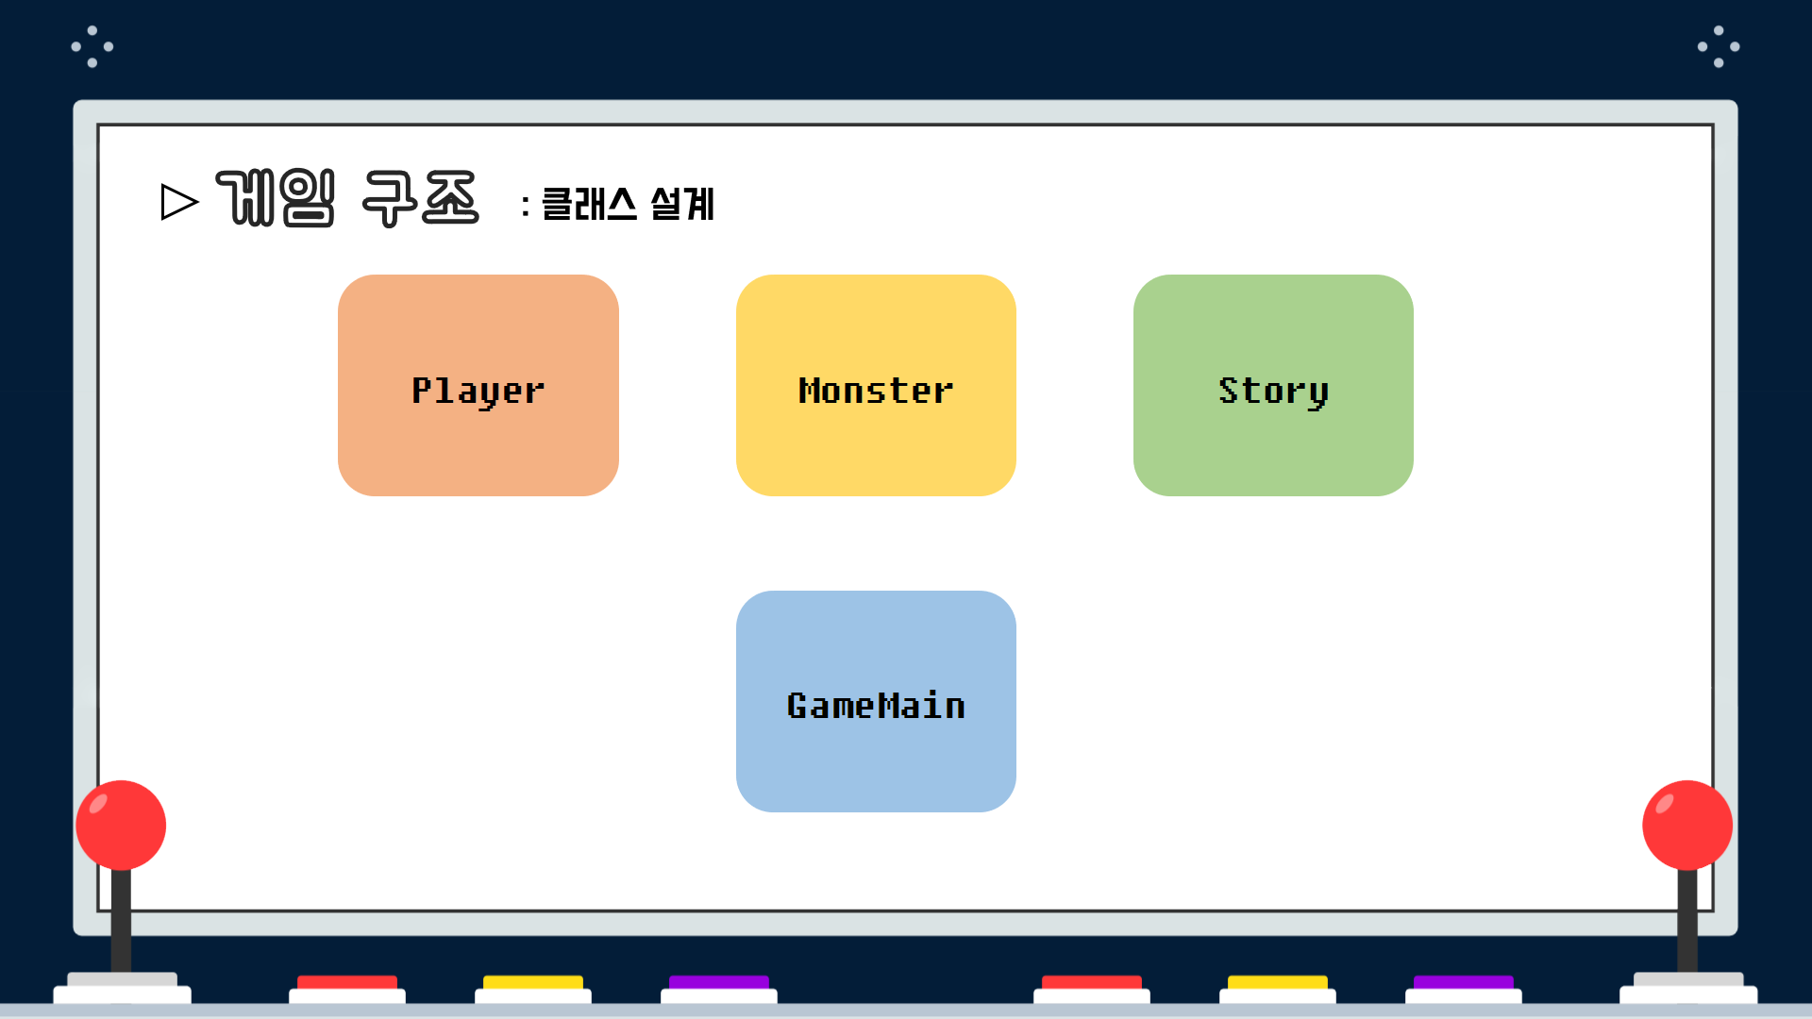

Slide 12
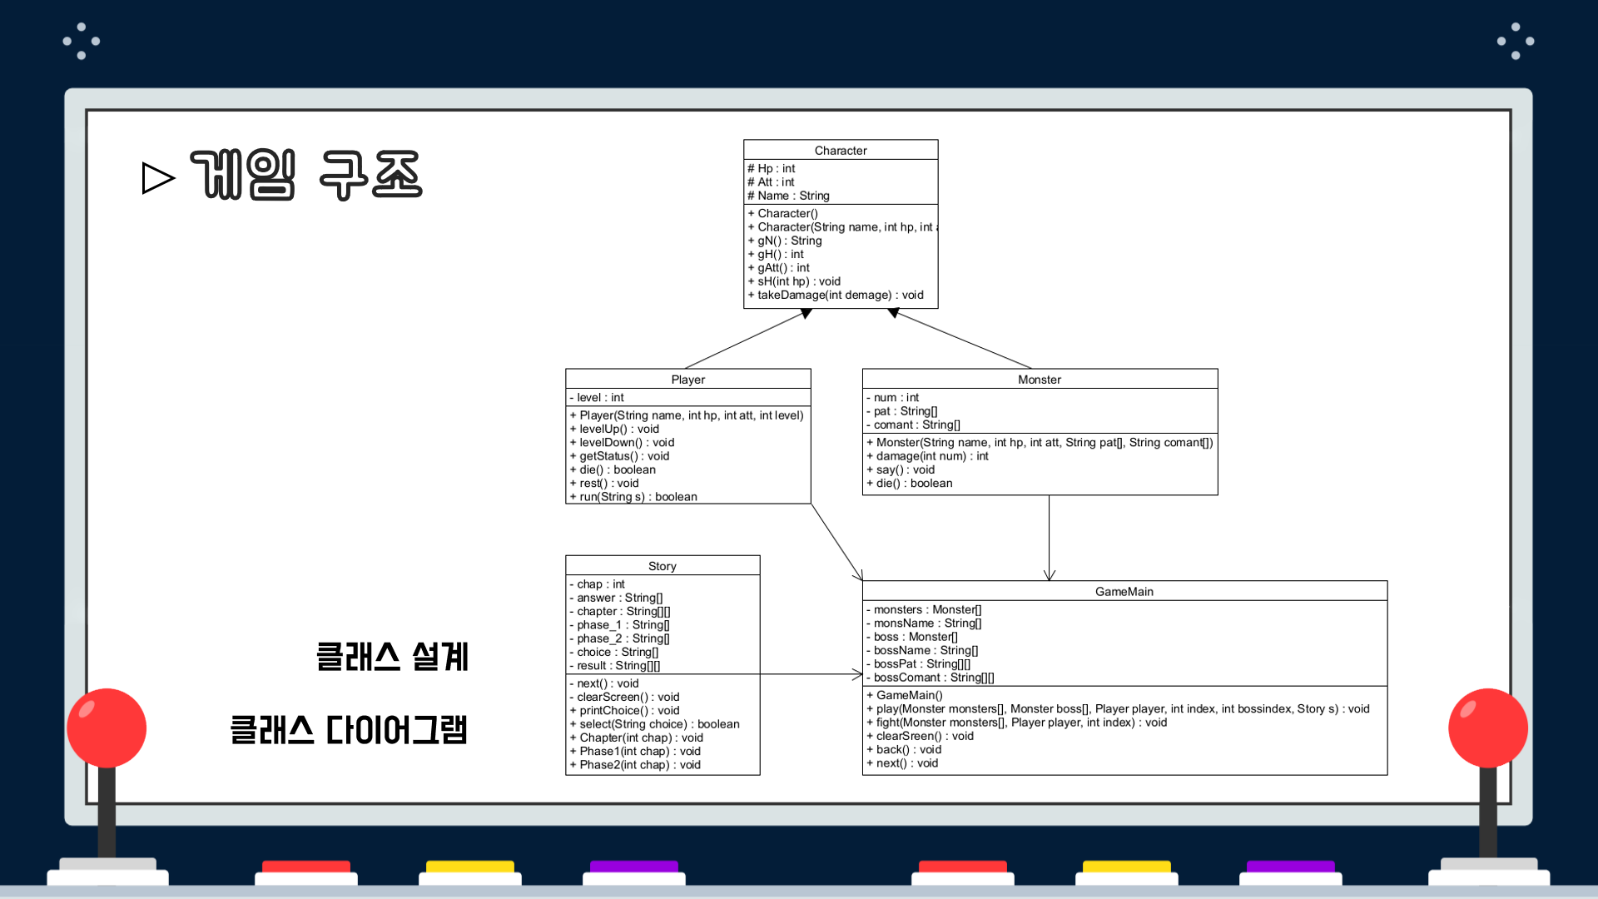

Slide 13
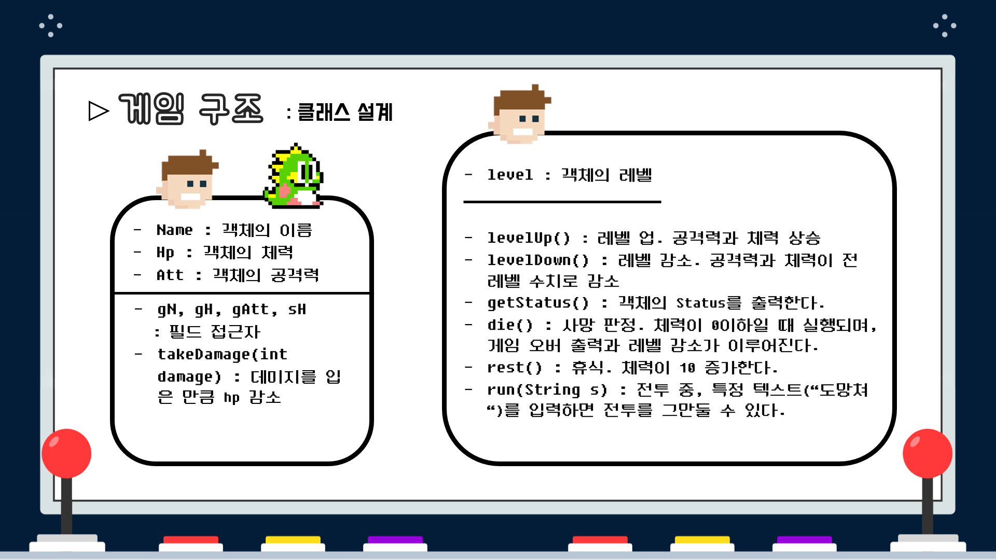

Slide 14
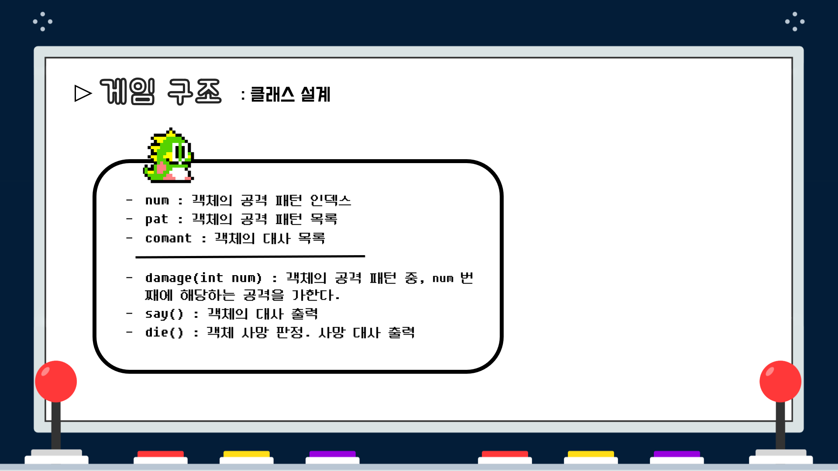

Slide 15
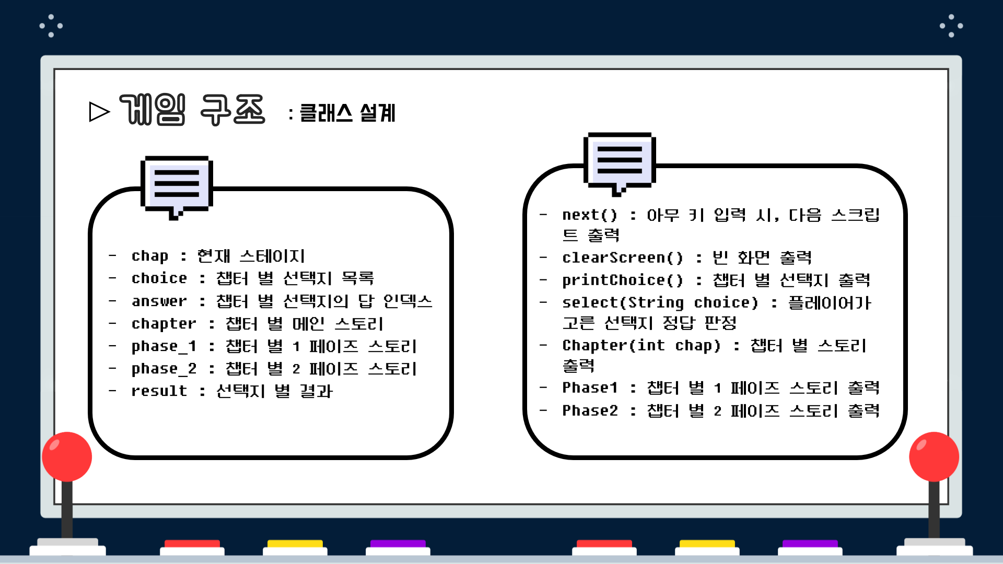

Slide 16
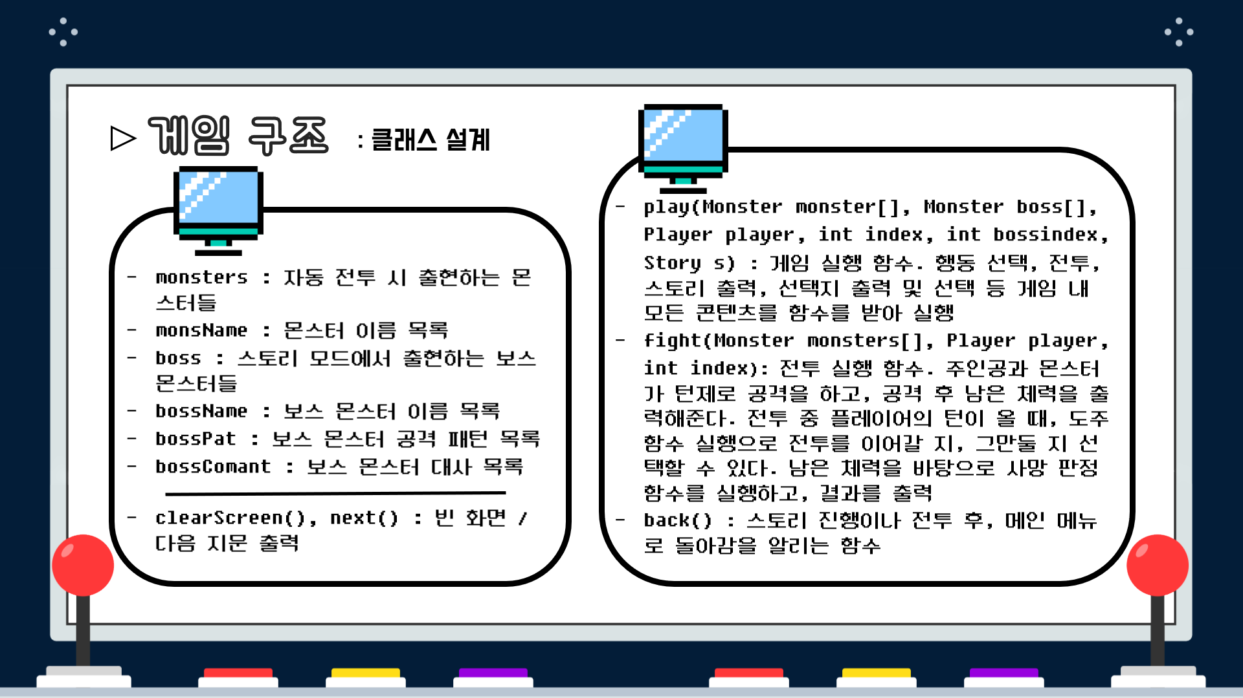

Slide 17
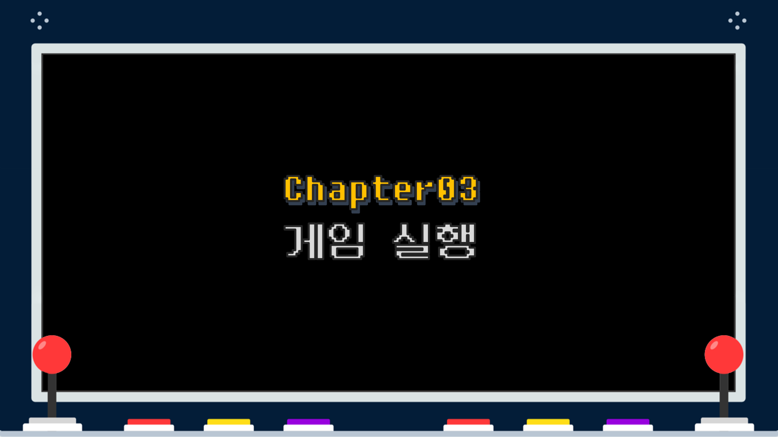

Slide 18
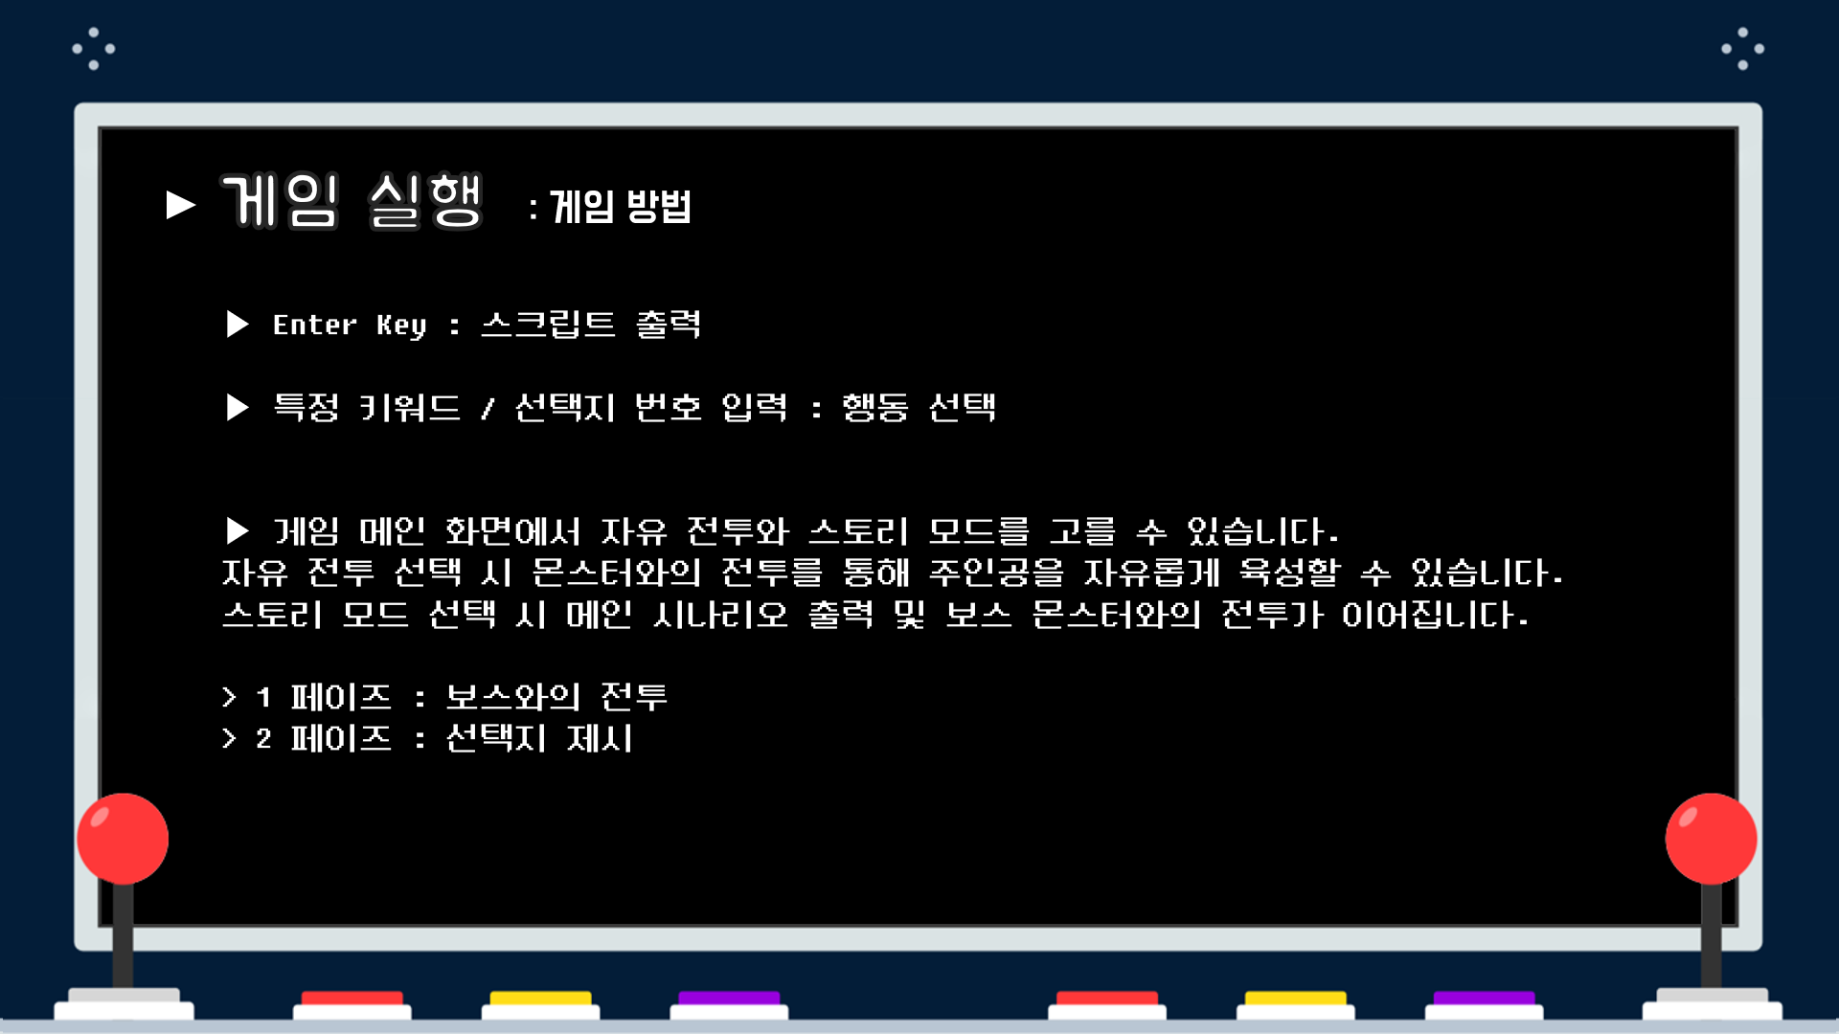

Slide 19
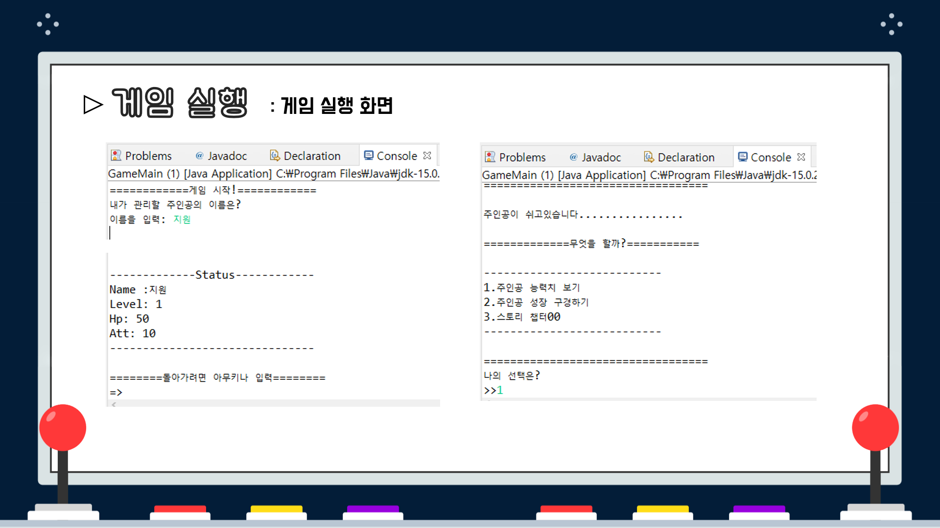

Slide 20
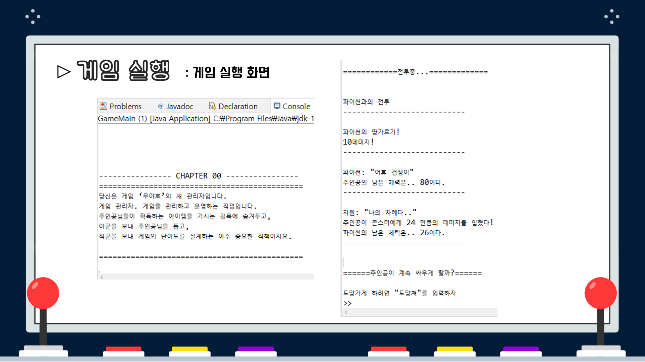

Slide 21
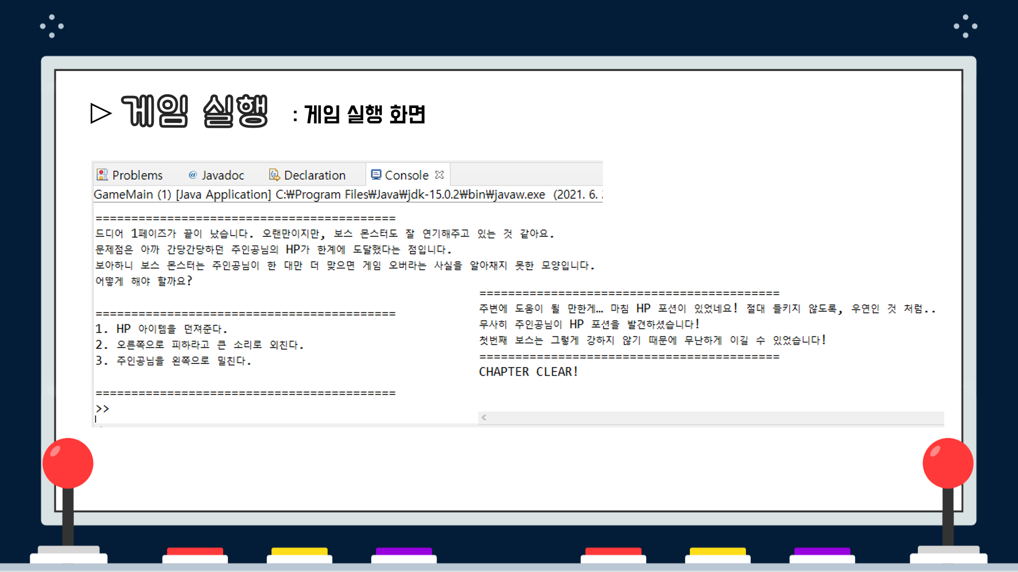

Slide 22

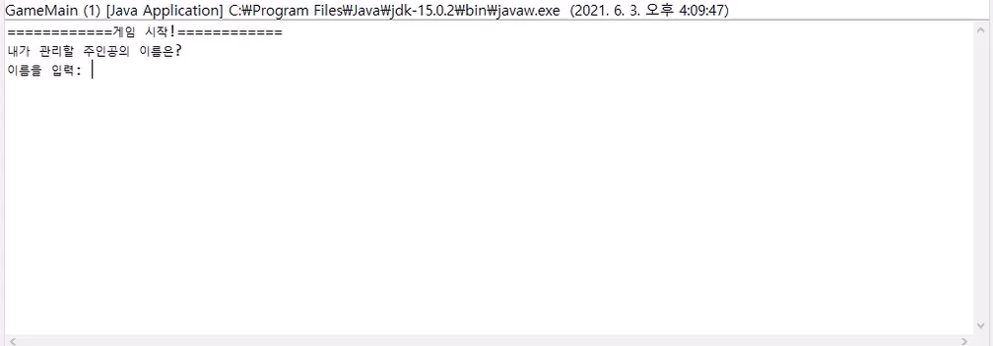
게임 실행
: 게임 시연 영상

Slide 23
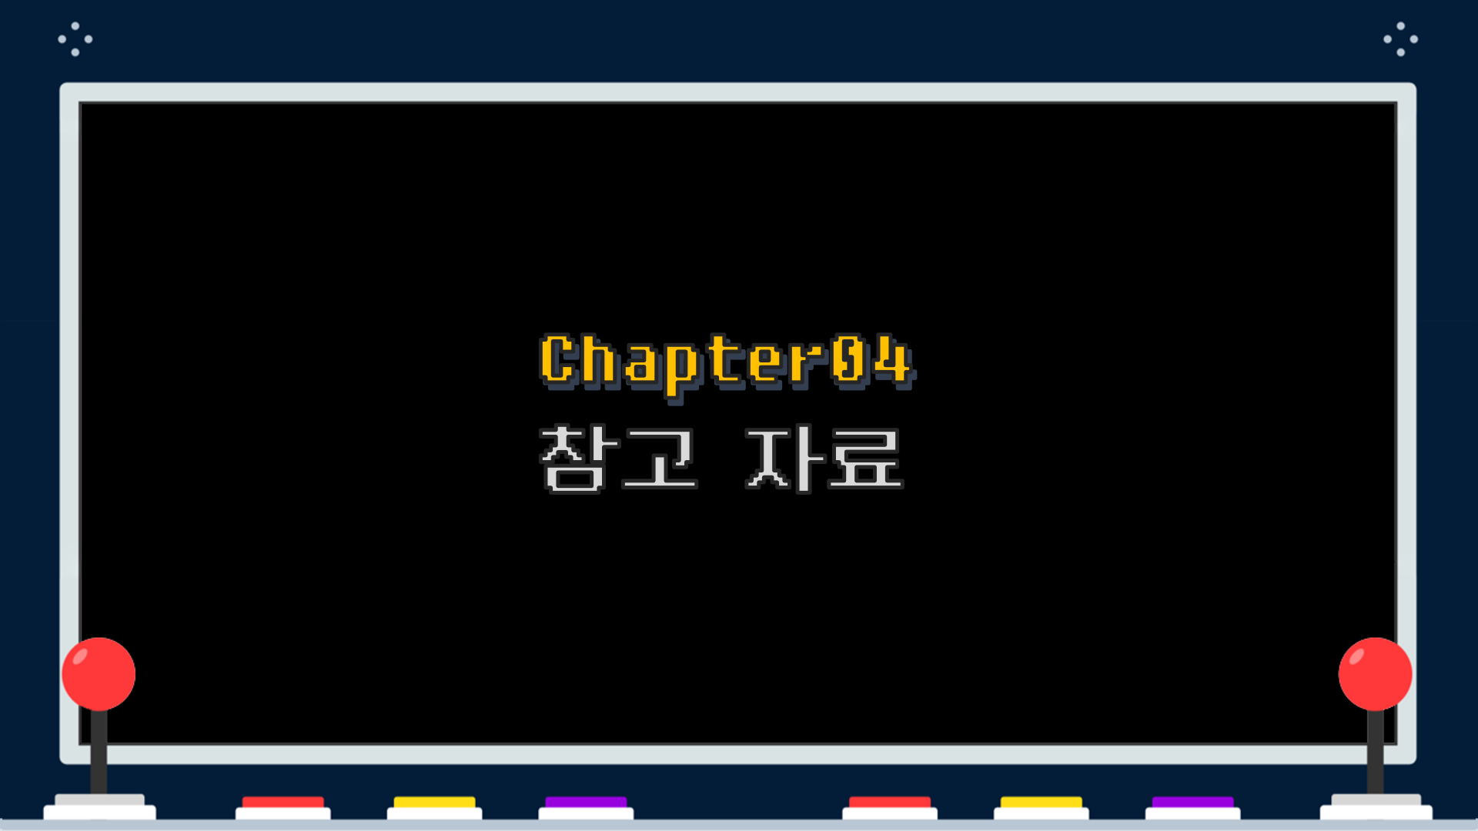

Slide 24

Special Thanks to
전자오락수호대 웹툰
https://comic.naver.com/webtoon/list.nhn?titleId=637931
League of Legend 챔피언 대사 목록
https://talk.op.gg/s/lol/free/1660126/%EB%A1%A4-%EC%B1%94%ED%94%BC%EC%96%B8
-147%EB%AA%85-%EB%B0%B4%EB%8C%80%EC%82%AC-%EC%A0%95%EB%A6%AC
유스케이스 다이어그램 작성법
https://gnaseel.tistory.com/22
https://m.blog.naver.com/ljh0326s/221001892737
https://narup.tistory.com/70
클래스 다이어그램 작성법
https://gmlwjd9405.github.io/2018/07/04/class-diagram.html
시퀀스 다이어그램 작성법
https://thinking-jmini.tistory.com/29

Slide 25


